Slide 2
DERRUBANDO MITOS NA LOCAÇÃO DE IMÓVEIS
Professor: Marcelo Ribeiro Losso
Notes:
CAPA - Incluir o título da aula, mês e ano.

Slide 4
SEJA BEM-VINDO À UNIHAB, A UNIVERSIDADE ONDE HABITA O CONHECIMENTO.

Slide 5
1 - Que ASSUNTOS você gostaria de ver ABORDADOS no curso?
2 - Ao final do curso ESPERA SER CAPAZ do que?
Use a ferramenta CHAT e escreva sobre suas expectativas

Slide 6
Compreender as locações de imóveis urbanos;
Utilizar a normatização para realizar locações de acordo com a legislação;
Identificar o que é mito e o que é verdade nas alegações dos locatários;
Contestar e fundamentar solicitações indevidas dos locatários.

Slide 7
1 - Inquilino não paga mais aluguel depois de vencido o contrato
2 - Despejo após três meses de inadimplência
3 - Multa de 2% por atraso
4 - Sair sem pagar
5 - Multa integral por desistência
6 - Contrato de locação pode ter menos de 30 meses
7 - Proprietário quer o imóvel de volta – uso próprio
8 - Inquilino eterno
9 - O dono paga o IPTU
10 - IGP-M é o índice de reajuste de aluguel de imóveis
11 - Reajuste de aluguel só a cada 12 meses
12 - Venda do imóvel locado, só com autorização do inquilino
13 - O inquilino pode proibir a entrada do locador
14 - Locatário tem direito de preferência em qualquer caso de alienação do imóvel
15 - Após retomada para uso próprio, o locador não pode realizar a venda do imóvel
16 - Fiador com único imóvel
17 - Ao retomar o imóvel comercial o locador não pode alugar para mesmo ramo de atividade
18 - Ao retomar o imóvel não residencial o locador deve indenizar o locatário
19 - O locador, a depender de algumas ações ou omissões, pode ser preso
20 - A locação não residencial pode ser destinada a moradia

Slide 8
Álcool gel não mata o corona virus, o que mata é o vinagre.
Hospital no interior de São Paulo perde córneas por falta de pacientes!
Portal domínio público vai acabar. Será retirado do ar por falta de acessos.
Laura tem uma doença rara. O whatsapp pagará 10 centavos por mensagem que você enviar aos conhecidos!

Slide 9
No mercado imobiliário, ocorrências diárias.
Inspiração para a abordagem (folha classificados sp).
Análise de 20 situações.
Há diversas outras...

Slide 10
1 - Inquilino não paga mais aluguel depois de vencido o contrato
Uma vez exaurido o prazo do contrato o locatário não está mais obrigado a pagar aluguel.
Art. 46, § 1º, art. 47 da Lei do Inquilinato (residencial).
Art. 50 da Lei do Inquilinato (temporada).
Art. 56 § único da Lei do Inquilinato (não residencial).
Contratação segue em todos seus termos, com obrigatoriedade de pagamentos.
Vedação ao enriquecimento sem causa.

Slide 11
1 - Inquilino não paga mais aluguel depois de vencido o contrato
Findo o prazo do contrato, qualquer que seja o tipo de locação, a mesma segue nas condições ajustadas, mas sem prazo determinado.
Portanto segue a obrigação de pagamento
de aluguéis.

Slide 12
2 - Despejo após três meses de inadimplência
É preciso ter TRÊS MESES de inadimplência para que o locador possa mover uma ação de despejo.
A Lei do Inquilinato não traz qualquer previsão.
Cuidar com a redação do contrato.
No dia seguinte ao vencimento da obrigação já pode ser proposta a Ação de Despejo e Cobrança.

Slide 13
3 - Multa de 2% por atraso
A multa por atraso no pagamento do aluguel é de 2%.
A Lei do Inquilinato não traz qualquer previsão ou limite para multa por atraso.
Não se aplica o CDC. Prever multa que não seja abusiva.
Não há limitação legal referente à multa.
Não confundir com Condomínio que tem limitação no Código Civil.

Slide 14
4 - Sair sem pagar
Em caso de despejo, as últimas três mensalidades do contrato não precisam ser pagas.
Mesmo se a garantia for caução em dinheiro de três aluguéis, todo o período utilizado deverá ser pago.
Não há qualquer previsão legal nesse sentido.
Ninguém pode se locupletar em detrimento do outro.

Slide 15
5 - Multa integral por desistência
Para deixar o imóvel antes do contrato, o inquilino paga o valor integral da multa definida no documento.
Art. 4º da Lei do Inquilinato.
Proporcionalidade: regra de três.
O valor a ser pago é proporcional ao tempo que falta para o cumprimento do acordo, quanto menor ele for, menor a multa.

Slide 16
6 - Contrato de locação pode ter menos de 30 meses
O contrato pode ter menos de 30 meses de duração.
Art. 3º Lei do Inquilinato.
Atentar para os efeitos de cada prazo contratual.
Peculiaridades de cada tipo de locação, em especial na locação residencial.
Não há qualquer prazo mínimo ou máximo para duração do contrato na Lei.
**Atentar para locação para temporada para não descaracterizá-la.

Slide 17
7 - Proprietário quer o imóvel de volta – uso próprio
Durante a vigência do contrato de locação (prazo determinado), o proprietário pode pedir o imóvel de volta se for para uso próprio.
Art. 4º da Lei do Inquilinato.
Art. 47 da Lei.
Art. 9º Hipóteses gerais.
Locador deve cumprir contrato com prazo determinado até o final.

Slide 18
8 - Inquilino eterno
Um inquilino muito antigo adquire o direito de ficar para sempre no imóvel.
Não há nada na legislação que traga este direito ao inquilino, nem na locação comercial.
Em alguns casos, excepcionais, na locação não residencial, o inquilino pode pleitear a Ação Renovatória para permanecer por mais um determinado período no imóvel, mesmo contra a vontade do locador (art. 51).
A depender da finalidade da locação, o locador pode ter restrições na retomada (art. 53), mas isso não significa que o inquilino ficará indefinidamente no imóvel.

Slide 19
8 - Inquilino eterno
Não existe previsão do locatário ficar por prazo indefinido no imóvel, embora haja na legislação algumas exceções que possibilitam a renovação da locação não residencial e, em determinados casos, dificultem a retomada do locador.

Slide 20
9 - O dono paga o IPTU
9 - O IPTU deve ser pago pelo dono do imóvel
O IPTU deve ser pago pelo dono do imóvel.
Art. 22, VII, da Lei do Inquilinato.
Possibilidade de dispor expressamente em contrário no contrato.
Cuidar com praxe X previsão legal.
O locador é legalmente responsável pelo pagamento do IPTU. Contudo, se for previsto no contrato, será de responsabilidade do inquilino.

Slide 21
10 - IGP-M é o índice de reajuste de aluguel de imóveis
O IGP-M é o índice que reajusta os aluguéis de imóveis?

Slide 22
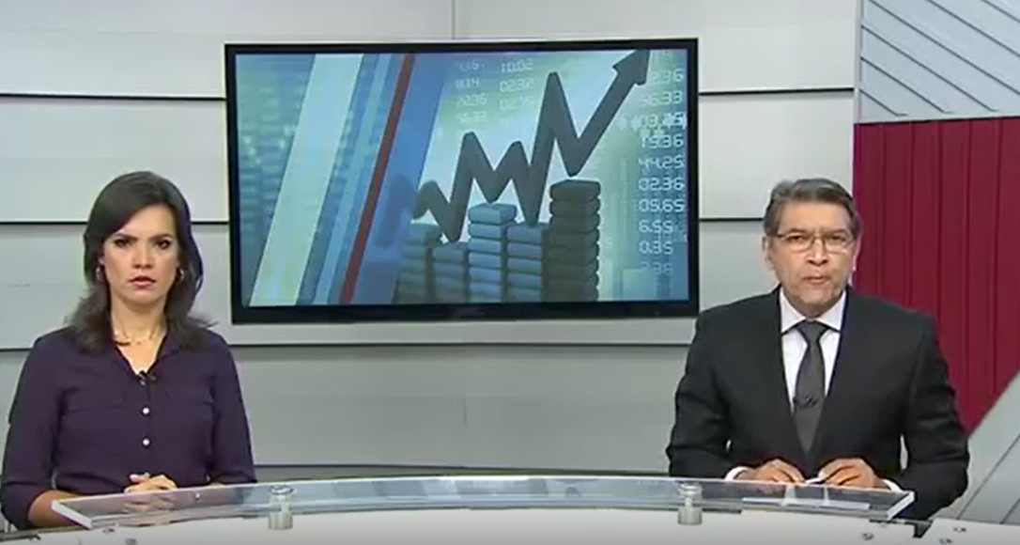
Notícia!
10 - IGP-M é o índice de reajuste de aluguel de imóveis

Slide 23
Alerta da redação!
10 - IGP-M é o índice de reajuste de aluguel de imóveis

Slide 24
10 - IGP-M é o índice de reajuste de aluguel de imóveis
O IGP-M é o índice que reajusta os aluguéis de imóveis.
Art. 18 da Lei do Inquilinato.
Possibilidade das partes inserirem ou modificarem cláusula de reajuste.
Não estabelece qual índice.
Vale o índice eleito em contrato entre as partes, dentre os quais pode ser o IGP-M.

Slide 25
11 - Reajuste de aluguel só a cada 12 meses
O reajuste dos aluguéis de imóveis só pode ocorrer a cada 12 meses.
Lei do Inquilinato não traz previsão.
Lei n. 9.069/95 prevê que os reajustes dos contratos, inclusive dos aluguéis, só podem ser realizados anualmente.
Pela legislação atual a menor periodicidade permitida para reajustar os contratos é de 12 meses.

Slide 26
12 - Venda do imóvel locado, só com autorização do inquilino
O locador somente poderá vender o imóvel se tiver autorização do inquilino.
O proprietário do bem tem o direito de dispor do mesmo.
Art. 27 e seguintes da Lei do Inquilinato trazem previsão sobre a preferência do locatário na aquisição.
Em momento algum condiciona a venda a autorização do inquilino.
O locador poderá vender o imóvel sem pedir autorização do inquilino. Contudo, dará a ele o direito de preferência na aquisição.

Slide 27
13 - O inquilino pode proibir a entrada do locador
Uma vez alugado o imóvel, após entrar na posse do bem, o inquilino pode proibir a entrada do locador.
Art. 23, IX da Lei do Inquilinato.
O inquilino é obrigado a permitir a vistoria do imóvel pelo locador ou por seu mandatário. Também que seja o imóvel visitado e examinado por terceiros, em caso de alienação do bem.

Slide 28
13 - O inquilino pode proibir a entrada do locador
O inquilino não pode proibir a entrada do locador. Fazendo isso, pode o locador pleitear a rescisão do contrato, despejo e cobrança de multa. Pode ainda obrigá-lo judicialmente, sob pena de multa, a dar acesso ao imóvel.

Slide 29
14 - Locatário tem direito de preferência em qualquer caso de alienação do imóvel
Em qualquer caso de alienação do imóvel o locatário tem o direito de preferência em igualdade de condições com os terceiros.
Arts. 27 e 32 da Lei do Inquilinato.
A preferência é garantida ao inquilino nos casos de venda e assemelhados (promessa de venda, cessão ou promessa de cessão de direitos) ou dação em pagamento.

Slide 30
14 - Locatário tem direito de preferência em qualquer caso de alienação do imóvel
A Lei expressamente prevê que tal direito não alcança os casos de perda da propriedade ou venda por decisão judicial, permuta, doação, integralização de capital, cisão, fusão e incorporação. Também não alcança os casos de constituição da propriedade fiduciária e de perda da propriedade ou venda por quaisquer formas de realização de garantia, inclusive mediante leilão extrajudicial.

Slide 31
14 - Locatário tem direito de preferência em qualquer caso de alienação do imóvel
O inquilino tem a preferência na aquisição apenas nos casos de venda e assemelhados (promessa de venda, cessão ou promessa de cessão de direitos) ou dação em pagamento.

Slide 32
15 - Após retomada para uso próprio, o locador não pode realizar a venda do imóvel
O locador não pode vender o imóvel antes de um ano de uso do imóvel, após retomada para uso próprio.
A Lei do Inquilinato prevê penalidades para o retomante que, no caso do inciso III do art. 47 (uso próprio), deixar de usá-lo para o fim declarado ou, usando-o, não o fizer pelo prazo mínimo de um ano;
Nada dispõe sobre limitação à alienação.
Aspecto inerente ao direito de propriedade.

Slide 33
15 - Após retomada para uso próprio, o locador não pode realizar a venda do imóvel
Diante da ausência de expressa previsão legal e das características inerentes ao direito de propriedade, assegurados na Constituição Federal, não há restrição de venda (ou outra forma de alienação) pelo locador.

Slide 34
16 - Fiador com único imóvel
Em caso de inadimplência, o fiador responde pela dívida mesmo se tiver um único imóvel.
Verificar que tipo de imóvel tem o fiador.
Situação de imóveis não residenciais.
Situação de imóveis residenciais que não sejam de moradia do fiador.
Situação do imóvel residencial do fiador (Lei da Impenhorabilidade).

Slide 35
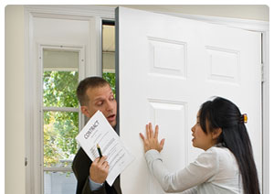
16 - Fiador com único imóvel
Em caso de inadimplência, o fiador responde pela dívida mesmo se tiver um único imóvel.
Lei n. 8009/90 tem previsão nesse sentido.
STF muda de entendimento – verificar jurisprudência atualizada.

Slide 36
16 - Fiador com único imóvel
Em junho/18 nova decisão: fiador em locação NÃO-RESIDENCIAL não perde seu único bem imóvel de moradia.
Mantida a perda em caso de locação residencial.
Fiador perde seu único imóvel se este não for destinado à moradia.
Depende o tipo do imóvel do fiador e sua destinação. Se for destinado à moradia do fiador e família, perde na locação residencial, mas não na locação não-residencial.

Slide 37
17 - Ao retomar o imóvel comercial o locador não pode alugar para mesmo ramo de atividade
Ao retomar um imóvel comercial o locador está proibido de alugar o bem para outro locatário explorar o mesmo ramo de atividade.
A Lei do Inquilinato não impede que o locador alugue o imóvel retomado para o mesmo ramo.

Slide 38
17 - Ao retomar o imóvel comercial o locador não pode alugar para mesmo ramo de atividade
Art. 52, II e § 1º da Lei do Inquilinato traz uma única hipótese de utilização para o mesmo ramo.
Quando o inquilino ajuizou ação renovatória no prazo certo, cumprindo todos os requisitos legais, e mesmo assim, o locador invocar que o imóvel será utilizado por ele próprio ou para transferência de fundo de comércio existente há mais de um ano, sendo detentor da maioria do capital o locador, seu cônjuge, ascendente ou descendente.
Neste caso o imóvel não poderá ser destinado ao uso do mesmo ramo do locatário, salvo se a locação também envolvia o fundo de comércio, com as instalações e pertences.

Slide 39
17 - Ao retomar o imóvel comercial o locador não pode alugar para mesmo ramo de atividade
A Lei do Inquilinato não impede que o locador alugue o imóvel retomado para o mesmo ramo.
O locador não residencial pode alugar o bem para outro locatário explorar o mesmo ramo de atividade.
Há uma única exceção na Lei, para casos em que se refuta a renovação alegando utilização do bem pelo locador ou fundo de comércio a ele vinculado.

Slide 40
18 - Ao retomar o imóvel não residencial o locador deve indenizar o locatário
Ao retomar um imóvel comercial o locador deve indenizar o locatário.
A Lei do Inquilinato não prevê que o locador, ao retomar o imóvel em decorrência do exercício regular de um direito, indenize o inquilino.
O Art. 52, § 3º da Lei do Inquilinato traz duas exceções. Quando o inquilino ajuizou ação renovatória no prazo certo, cumprindo todos os requisitos legais, e mesmo assim, o locador não renovar, invocando:

Slide 41
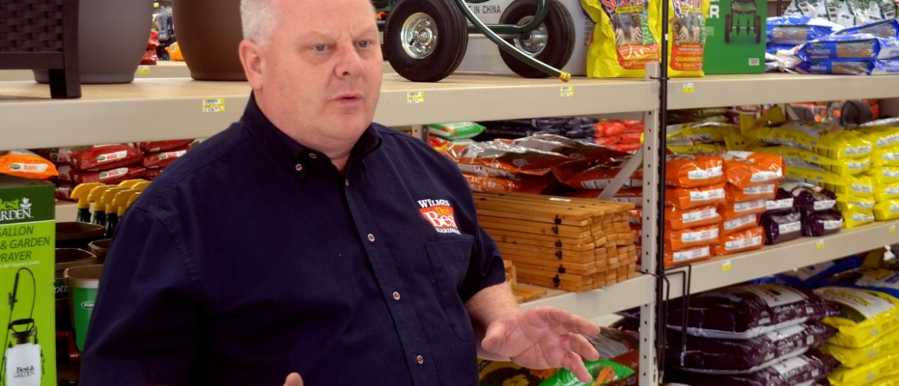
18 - Ao retomar o imóvel não residencial o locador deve indenizar o locatário
I) Existência de proposta de terceiro, em melhores condições;
II) se o locador, no prazo de três meses da entrega do imóvel, não der o destino alegado ou não iniciar as obras determinadas pelo Poder Público ou que declarou pretender realizar.

Slide 42
18 - Ao retomar o imóvel não residencial o locador deve indenizar o locatário
Nesses casos o locatário terá direito a indenização para ressarcimento dos prejuízos e dos lucros cessantes que tiver que arcar com mudança, perda do lugar e desvalorização do fundo de comércio.
Indenização é diferente da multa dos art. 43 e 44 da Lei do Inquilinato.

Slide 43
18 - Ao retomar o imóvel não residencial o locador deve indenizar o locatário
O locador, ao retomar um imóvel comercial em decorrência do exercício regular de um direito, não está obrigado a indenizar o inquilino.
Há duas exceções na Lei, para casos em que se refuta a renovação alegando
I) proposta de terceiro, em melhores condições;
II) se o locador, no prazo de três meses da entrega do imóvel, não der o destino alegado ou não iniciar as obras determinadas pelo Poder Público ou que declarou pretender realizar.

Slide 44
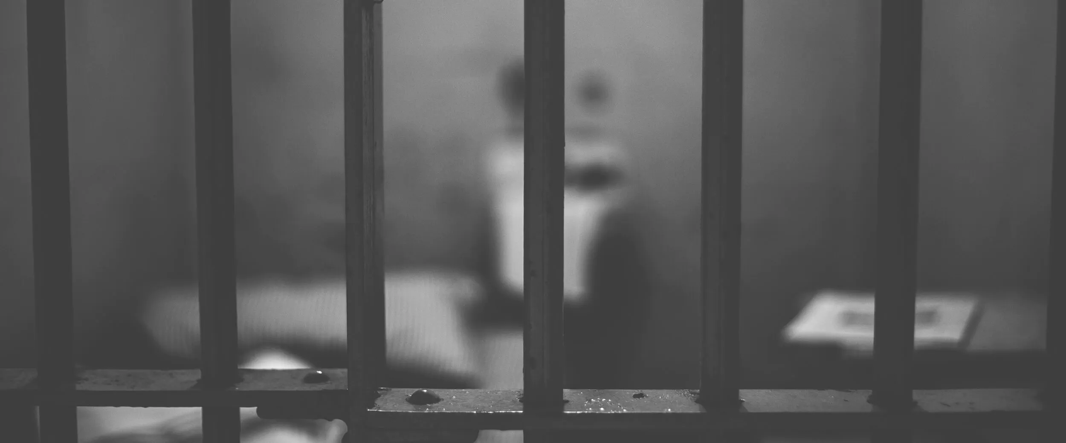
19 - O locador, a depender de algumas ações ou omissões, pode ser preso
Ao praticar alguns atos ou deixar de praticar alguns atos, o locador está sujeito a prisão.
O Art. 43 e incisos da Lei do Inquilinato caracteriza como contravenção penal, punível com prisão simples de cinco dias a seis meses ou multa de três a doze meses do valor do último aluguel atualizado, revertida em favor do locatário:

Slide 45
19 - O locador, a depender de algumas ações ou omissões, pode ser preso
exigir, por motivo de locação ou sublocação, quantia ou valor além do aluguel e encargos permitidos;
exigir, por motivo de locação ou sublocação, mais de uma modalidade de garantia num mesmo contrato de locação;
cobrar antecipadamente o aluguel, salvo a hipótese do art. 42 e da locação para temporada.

Slide 46
19 - O locador, a depender de algumas ações ou omissões, pode ser preso
O Art. 44 e incisos da Lei do Inquilinato caracteriza como crime, punível com detenção de três meses a um ano, que poderá ser substituída pela prestação de serviços à comunidade:
I - recusar-se o locador ou sublocador, nas habitações coletivas multifamiliares, a fornecer recibo discriminado do aluguel e encargos;
II - deixar o retomante, dentro de cento e oitenta dias após a entrega do imóvel, no caso do inciso III do art. 47, de usá-lo para o fim declarado ou, usando-o, não o fizer pelo prazo mínimo de um ano;

Slide 47
19 - O locador, a depender de algumas ações ou omissões, pode ser preso
III - não iniciar o proprietário, promissário comprador ou promissário cessionário, nos casos do inciso IV do art. 9º, inciso
IV do art. 47, inciso I do art. 52 e inciso II do art. 53, a demolição ou a reparação do imóvel, dentro de sessenta dias contados de sua entrega;
IV - executar o despejo com inobservância do disposto no § 2º do art. 65.
Este prevê, ainda, a possibilidade de multa de 12 a 24 meses de aluguel.

Slide 48
19 - O locador, a depender de algumas ações ou omissões, pode ser preso
O locador, ao praticar alguns atos ou omitir-se na prática de outros, está sujeito a prisão se, após o trâmite do processo, for apurado que cometeu contravenção ou crime.

Slide 49
20 - A locação não residencial pode ser destinada a moradia
Pode ser realizada a locação de um imóvel, destinada à moradia, como não residencial.
Art. 55 da Lei do Inquilinato.
Caracterizar no contrato, esclarecendo a natureza do contrato e a finalidade da locação.
Interessante mencionar expressamente no contrato o dispositivo da Lei e a ciência das partes de que tal contratação se enquadra como não residencial.

Slide 50
20 - A locação não residencial pode ser destinada a moradia
É considerada locação não-residencial quando o locatário for pessoa jurídica e o imóvel destinar-se ao uso de seus titulares, diretores, sócios, gerentes, executivos ou empregados.

Slide 51
POR QUE ESSES “MITOS” SÃO TÃO COMUNS?
As pessoas repetem as informações sem checar a veracidade.
Os profissionais não contestam e embasam as afirmações.
Necessário demonstrar, sem criar animosidade, que o entendimento é equivocado.
O profissional precisa ser diferenciado e conhecer sua área de atuação, agindo com firmeza e conhecimento de causa.

Slide 52
REFERÊNCIAS
BRASIL. Código Civil Brasileiro. Lei n. 10.406/02. Disponível em http://www.planalto.gov.br/ccivil_03/leis/2002/l10406.htm. Acesso em 28.07.19.
BRASIL. Lei n. 8.245/91. Disponível em
http://www.planalto.gov.br/ccivil_03/leis/l8245.htm. Acesso em Acesso em 28.07.19.
LOSSO, Marcelo Ribeiro. Material Didático disponibilizado aos alunos do Curso Superior de Tecnologia em Negócios Imobiliários da UFPR. Curitiba, 2019.

Slide 53
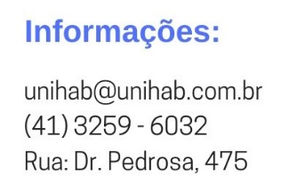
Professor Marcelo Ribeiro Losso
E-mail: marceloribeirolosso@gmail.com
Contato: (41) 99981.0765
Instagram: marceloribeirolosso
Obrigado!
Regional Metropolitana - Curitiba – (41) 3259-6000 - curitiba@secovipr.com.br
Regional Litoral – Matinhos – (41) 3259-6000 - curitiba@secovipr.com.br
Regional Campos Gerais - Ponta Grossa – (41) 3259-6000 - curitiba@secovipr.com.br
Regional Cataratas - Foz do Iguaçu – (45) 3523-7711 - foz@secovipr.com.br
Regional Oeste - Cascavel – (45) 3225-2560 - cascavel@secovipr.com.br
Regional Noroeste - Maringá – (44) 3262-2433 - maringa@secovipr.com.br
Regional Norte - Londrina – (43) 3356-2703 - londrina@secovipr.com.br

